Slide 1
ندوة علمية في كلية الهندسة الخوارزمي عام 2023
Geothermal Energy
“New Project in Al- Alkhwarzmi College of Engineering “
الفريق البحثي لتنفيذ المشروع :
أ. د محمد عبد عطية السراج / كلية الهندسة الخوارزمي / جامعة بغداد
أ.م. د. فرقد علي لطيف / كلية الهندسة / قسم هندسة الطاقة / جامعة بغداد

Slide 2
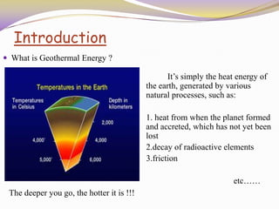

Slide 3
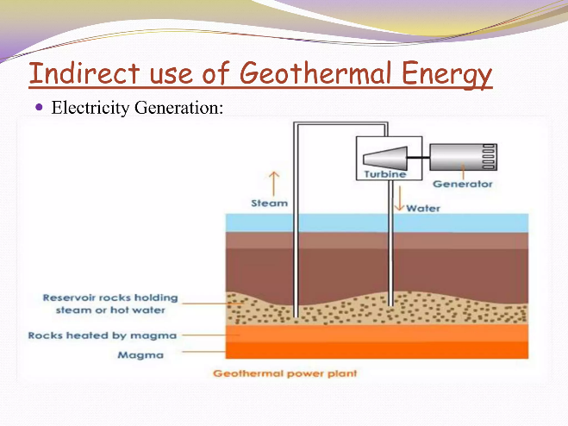

Slide 4
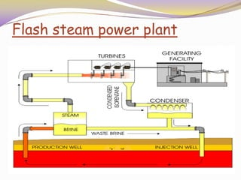

Slide 5
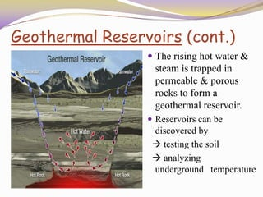

Slide 6
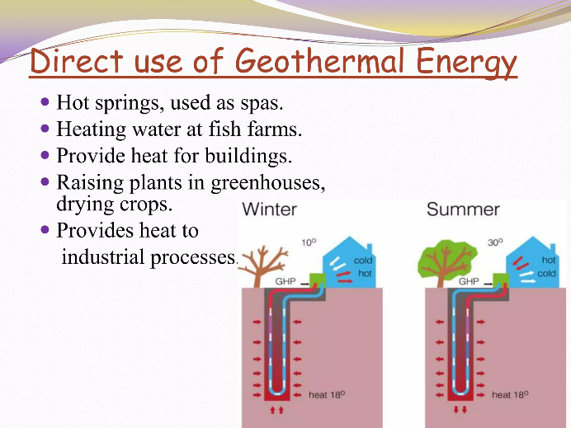

Slide 11
“New Project in Al- Alkhwarzmi College of Engineering “

Slide 12
الفترة المخصصة لتنفيذ المشروع :
ثمانية عشر شهرا.
الجهات الداعمة للمشروع:
جامعة بغداد / كلية الهندسة الخوارزمي .
كلية المستقبل الجامعة .

Slide 13
فكرة المشروع :
تعتبر الارض احد مصادر الطاقة المتجددة كونها تحتوي في باطنها على كميات مختلفة من الحرارة تتابين مع عمقها. فعند السطح تكون درجة حرارة الارض قريبة من درجة حرارة الجو , وعند النزول الى مستويات اعمق من 3 ولغاية 100 متر تكاد درجة حرارة الارض شبه مستقرة وحسب طبيعة جو كل منطقة . في العراق , تتباين درجة الحرارة عند عمق 2 متر تتراوح بين 24-29 درجة صيفا وشتاء". وعند المستويات الاكثر عمقا تكون حرارة الارض مرتفعة وتزداد مع زيادة العمق لتصل مديات قريبة من 300 درجة مئوية وهو العمق الذي يمكن بواسطته الحصول على حرارة لتوليد البخار وتشغيل مصانع القدرة لتوليد الكهرباء.

Slide 14
تتركز فكرة المشروع على دراسة تطبيقات الطاقة التي يمكن الحصول عليها من باطن الارض ولغاية عمق 3 متر من اجل الحصول على هواء مكيف ذي برودة لطيفة في فصل الصيف. الدراسة ستكون نظرية باستعمال موديلات رياضية بالاعتماد على نتائج عملية تم الحصول عليها مسبقا من اختبارات عملية على منظومة مبادل حراري ارضيا تم تصميمها وتشغيلها في كلية الهندسة الخوارزمي. المنظومة عبارة عن مبادل حراري على شكل حرف U من انابيب البلاستك (PVC) مدفونة تحت الارض على عمق 3 متر كما في الشكل المرفق حيث سيتم باستعمال موديلات رياضية تضم معادلات تفاضلية وخطية يتم حلها باستعمال برامج حاسوبية مثل Engineering Equation Solver لحساب كميات الطاقة المفقودة من الهواء الى باطن الارض والذي سيؤدي الى خفض حرارة الهواء وحساب معامل الكفاءة والتوزيع الحراري على طول انابيب المبادل ودرجة حرارة الهواء الخارج وبالتالي يمكن التنبؤ بتغير درجات حرارة الهواء الخارج مع تغير درجات حرارة الهواء الداخل. كما سيتم حساب اوطا درجة حرارة يمكن الحصول عليها حيث سيتم في النهاية عمل مقارنة بين النتائج العملية والنظرية التي سيتم الحصول عليها من الموديلات المستعملة.

Slide 15
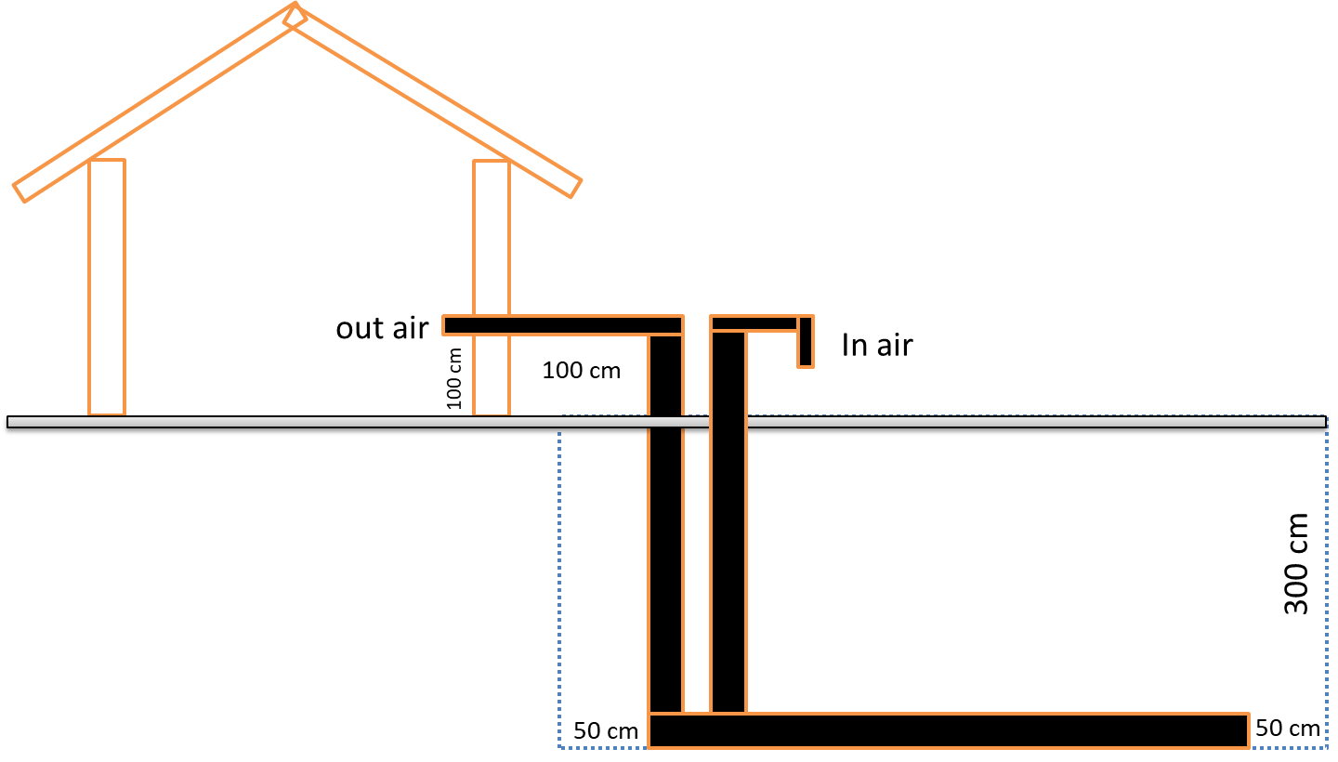

Slide 16
الكلفة التخمينية للمشروع :
اسم المادة | المواصفات | المنشا | الكلفة التخمينية( دينار عراقي)
مسجل بيانات | 32 متحسس حرارة | صيني | 1,200,000
مقياس ضغط | رقمي | صيني | 250,000
نظام ارصاد جوي متكامل | قياس سرعة الهواء-الرطوبة-الاشعاع الشمسي-حرارة التربة | صيني | 3,000,000
انابيب بلاستيك مع الصمامات والربط | 4 انج – 3 انج-2 انج | مصري | 1,000,000
اعمال مدنية وميكانيكية | حفر عمق 3 متر وربط منظومة المبادل الحراري |  | 1,000,000
الواح شمسية خلية كهربائية | مساحة 2 متر مربع | صيني | 500,000
ساحبة هواء متغيرة السرع | 0-10 m/s | صيني | 150,000
حاسبة لاب توب مع طابعة | مواصفات عادية | صيني | 600,000
المجموع ( مليون ) |  |  | 8,200,000

Slide 17
المرحلة الاولى :
تم انجاز المرحلة الاولى للمشروع حيث تم دراسة على مدى سنة كاملة تاثير الظروف البيئية في الصيف والشتاء في العراق / مدينة بغداد / الجادرية ومن هذه الظروف ( سرعة الهواء المراد تبريده او تسخينه , طول المبادل الحراري .. الخ ) اضافة الى قياس درجات الحرارة للتربة على عمق ( 3 ) متر على مدار السنة والحمد لله تم نشر بحث عالمي به في مستوعب سكوبكس ضمن ال (Q1) وكلاريفيت الذي يتعبر من التصتيفات المهمة للبحوث والمعرفة في العالم .

Slide 19
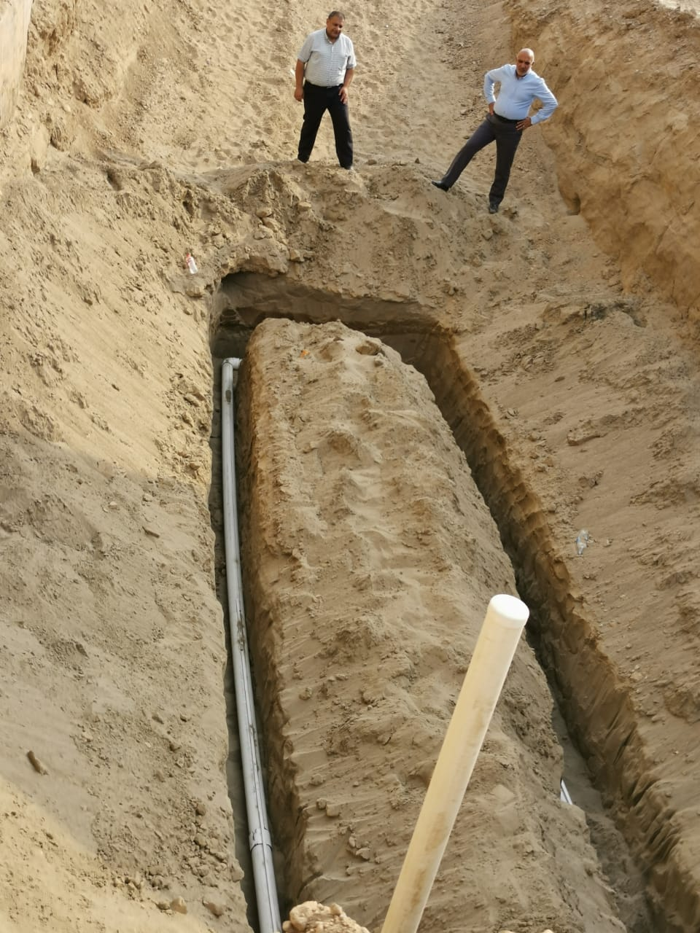
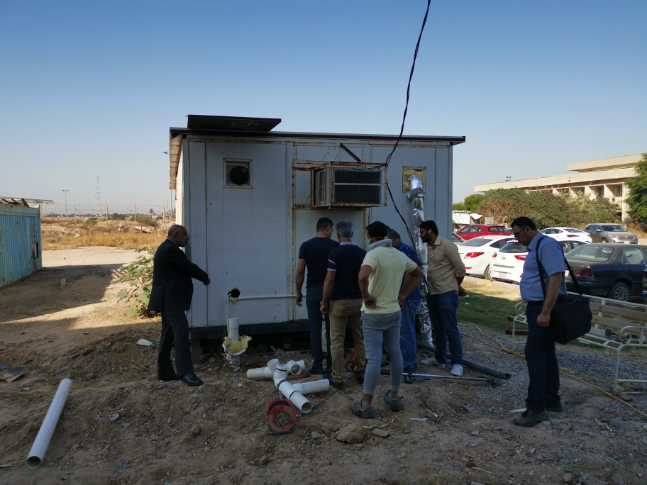
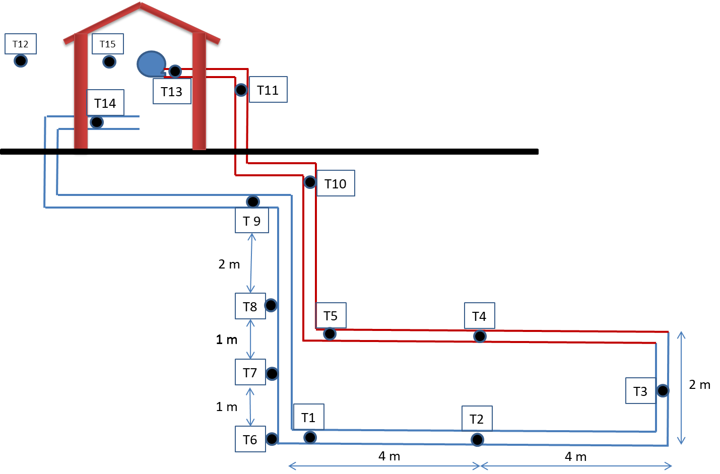

Slide 24
المرحلة الثانية :
الحمد لله تم انجاز المرحلة الثانية ( الجانب العملي فقط ) للتصميم الجديد للمبادل الحراري بعد اخذ عدة اقطار للمبادل الحراري وتغيير العمق من ( 3 ) متر الى ( 4 ) متر وقياس اطوال مختلفة وسرع مختلفة وايضا تم العمل لفصلي الشتاء والصيف ودونت البيانات على مدى ( 24 ) ساعة لمدة شهرين بفتراة زمية ( 10 ) دقائق لكل قراءة والان في طور تحليل النتائج ونشرها عالميا .

Slide 25
850 cm
3”
50 cm
50 cm
In
2”
1”
50 cm
50 cm
50 cm
50 cm
V2
V1
600 cm
out
650 cm
600 cm
300 cm
300 cm
600 cm
600 cm
300 cm
250 cm
150 cm
50 cm
50 cm
650 cm
750 cm
850 cm
50 cm

Slide 26
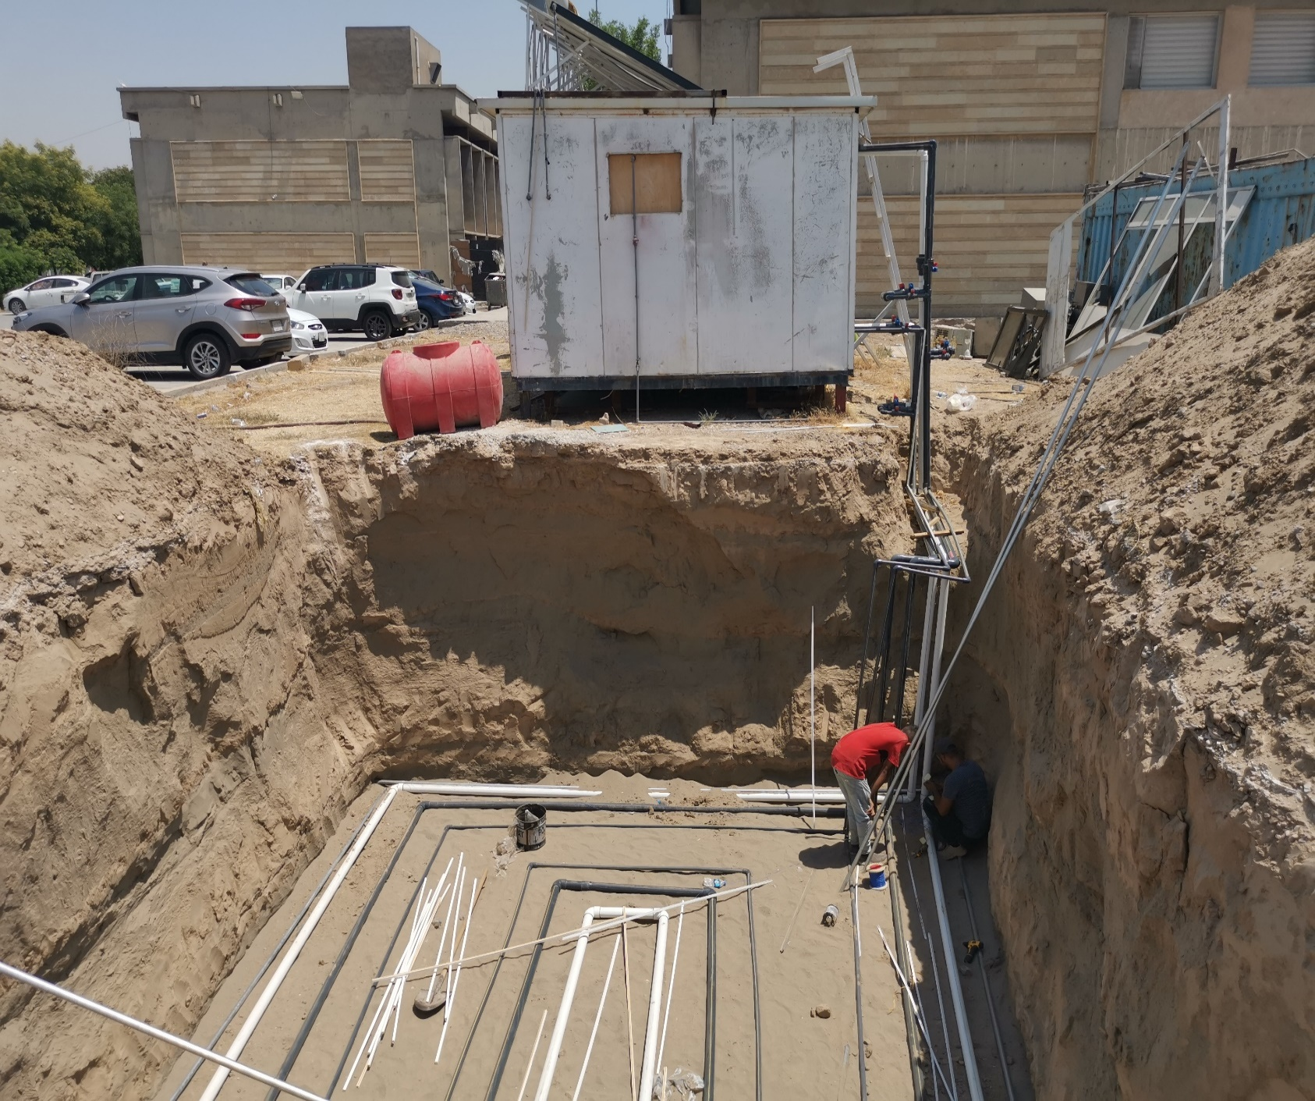

Slide 27
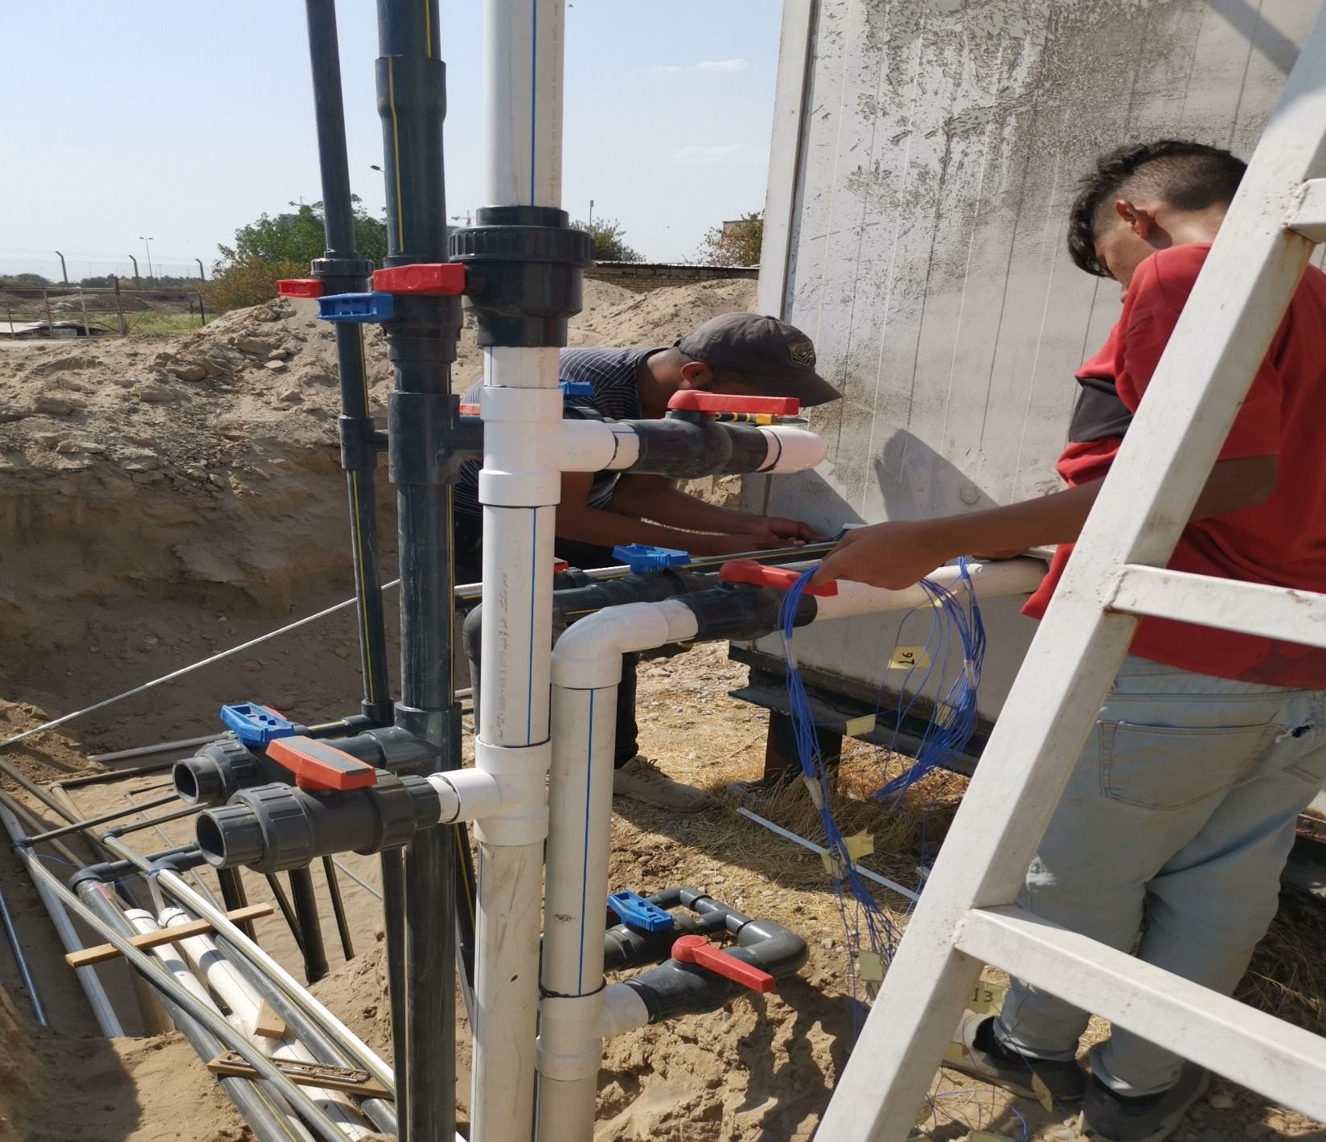

Slide 28
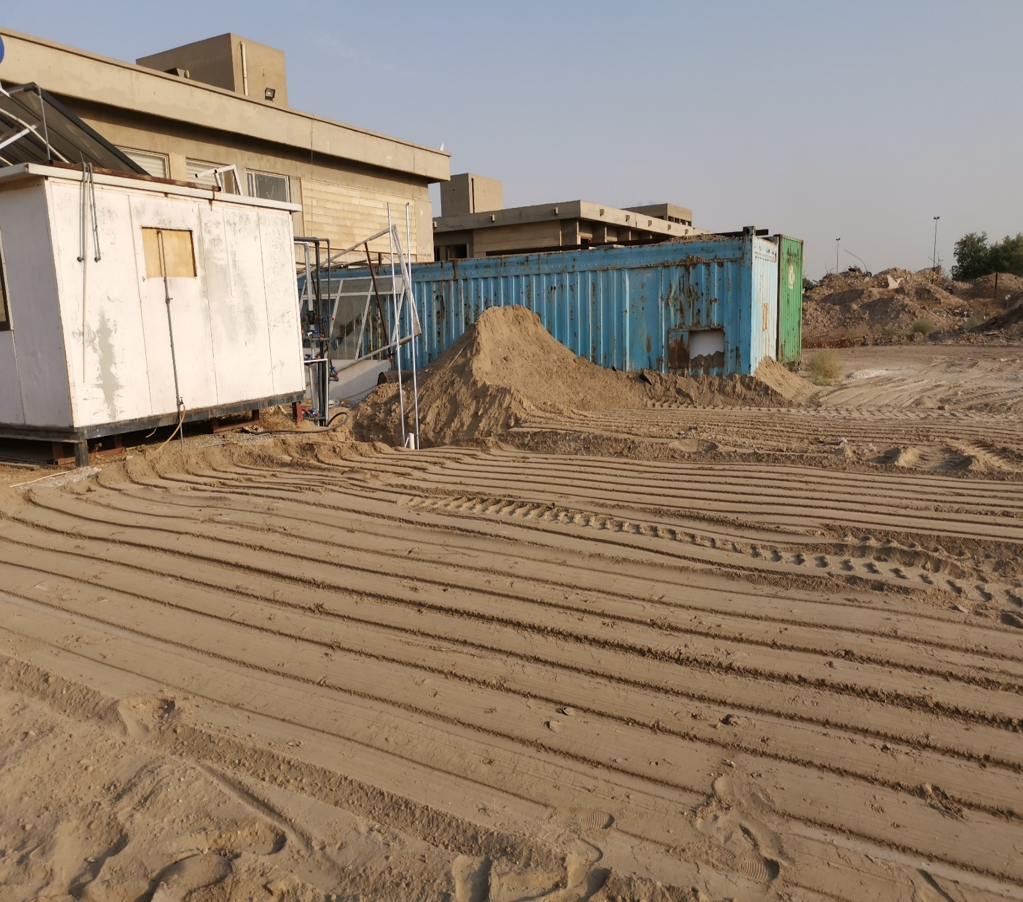

Slide 29
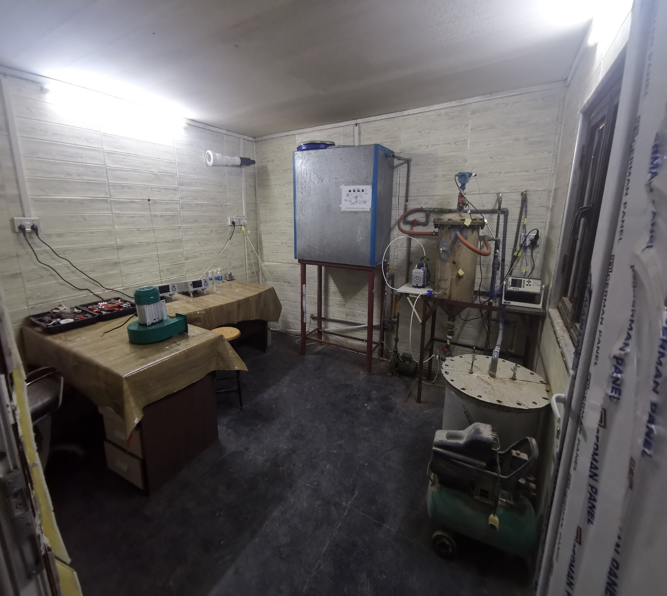

Slide 35
مشاريع مستقبلية :
تصميم جديد للمبادل الحراري ودراسة تاثيرات على سبيل المثال ( البعد بين الانابيب. توزيع درجة الحرارة للهواء والماء ...... الخ).
تصميم وتنفيذ مبادلات الطاقة الجوفيه مع الطاقة الشمسية في الشتاء ودراسة عدة متغيرات عليها .
تصميم وتنفيذ مبادلات الطاقة الجوفيه مع ابراج التبريد في الصيف ودراسة عدة متغيرات عليها .
تصميم مبردات تعمل بالطاقة الجوفية سواء للهواء او الماء .
مشروع ازالة الاملاح باستخدام الطاقة الشمسية للمناطق النائية.

Slide 36
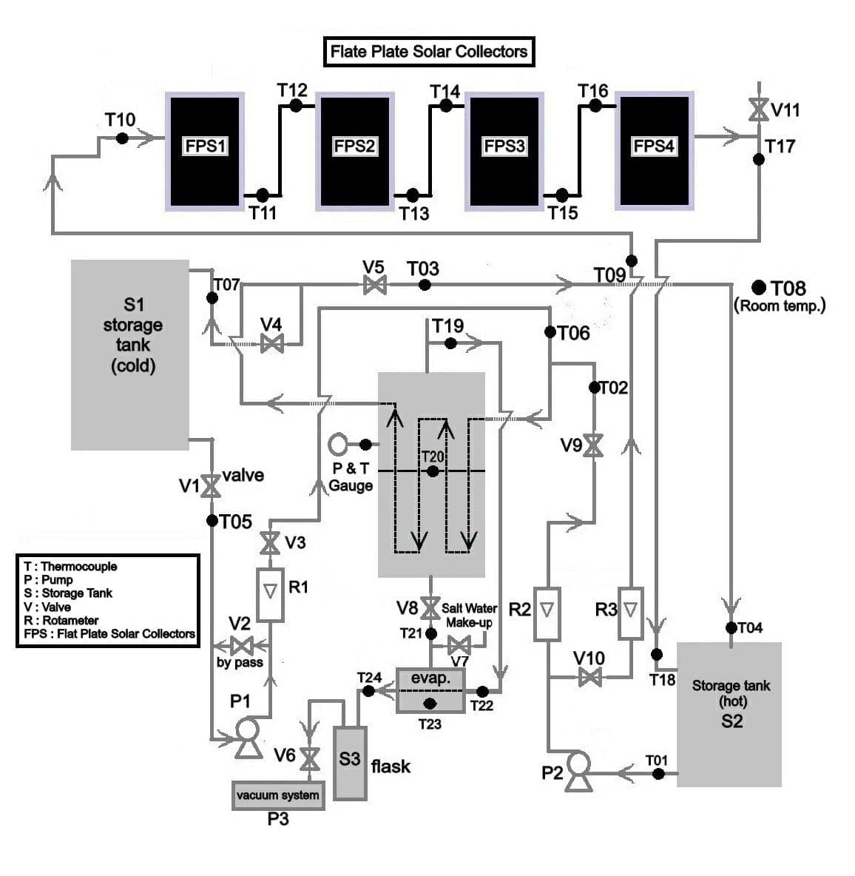

Slide 37
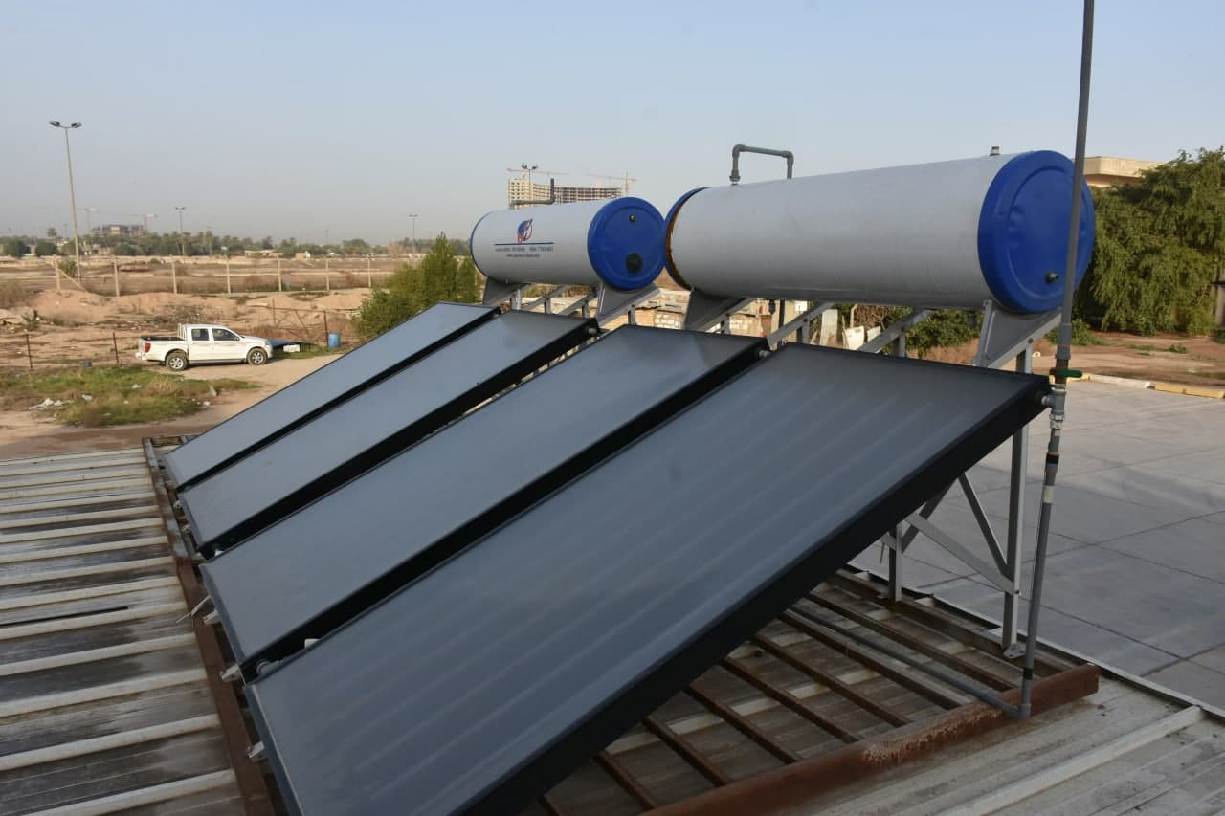
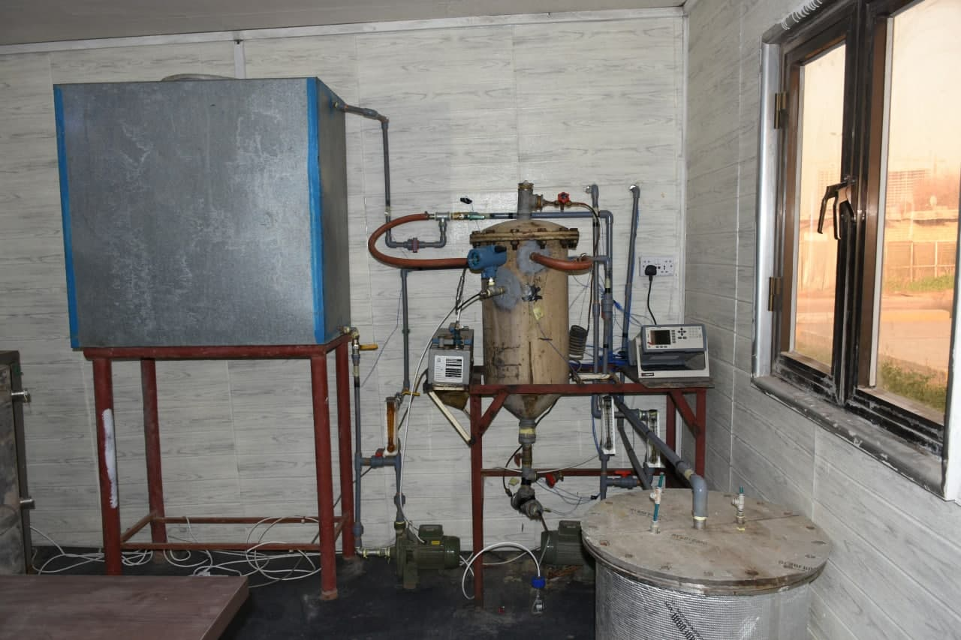

Slide 39
الخلاصة :
ان هذا المشروع الريادي هو الاول في العراق حيث يستثمر الطاقة الجوفيه في باطن الارض للمساعدة في عمليات التبريد للهواء او الماء ( في الصيف ) او التسخين لهما ( في الشتاء ) حيث تم الحصول على درجات حرارة بحدود 24 درجة مئوية في الصيف و 29 درجة مئوية في الشتاء , ويعتبر هذا المشروع من مشاريع الطاقة البديلة والمستدامة والرخيصة وبالامكان المضي به قدما بعدما تستكمل كافة البحوث في هذا المجال في الختام نشكر كلية الهندسة الخوارزمي / جامعة بغداد وكلية المستقبل الجامعة لدعمهما الكامل لهذا المشروع وللاخوة الفريق البحثي العراقي والدولي الذي لم يبخلوا بجهدهم ليل نهار لانجاح المشروع .

Slide 40
شكرا لاصغائكم

